Slide 1
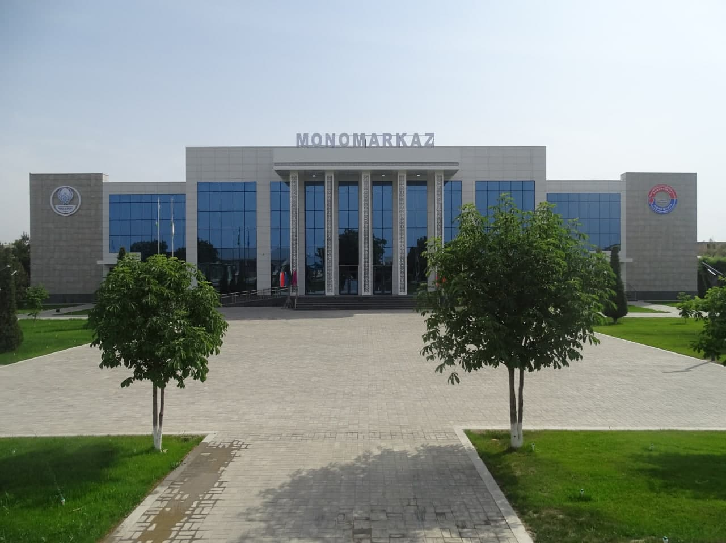
O'ZBEKISTON RESPUBLIKASI BANDLIK VA MEHNAT MUNOSABATLARI VAZIRLIGI
SAMARQAND SHAHAR “ISHGA MARHAMAT” MONOMARKAZI
Tadbirkorlik asoslari
Mavzu: Tadbirkorlik faoliyat turlari
Samarqand 2021

Slide 2
TADBIRKORLIK FAOLIYATI TURLARI
Iqtisodiy faoliyat turli ko‘rinishlarda amalga oshiriladi. Masalan, biz turli mahsulotlar (non, kiyim, o‘quv qurollari, avtomobil, uy va boshqalar)ni ishlab chiqarish bilan xizmat ko‘rsatish (maishiy xizmat, ta’lim xizmati, sog‘liqni saqlash, maslahat berish va boshqalar)ni farqlaymiz. Shunga ko‘ra, iqtisodiyot sohalari va tarmoqlarining xususiyatlaridan kelib chiqqan holda tadbirkorlik faoliyati turlari o‘zidagi jarayonlar shakli va mazmuni hamda ularni amalga oshirish usullariga ko‘ra farqlanadi
Tadbirkorlik turi – tadbirkorlik faoliyati yo‘nalishi, kapital kiritish sohasi va faoliyat natijasiga ko‘ra farqlanuvchi belgilar tizimi
Tadbirkorlik faoliyatining yo‘naltirilganligi, kapitalni kiritish obyekti va aniq natijalariga ko‘ra tadbirkorlik turlari farqlanadi.
Tadbirkorlik faoliyati xizmat ko‘rsatish, vositachilik faoliyati, iste’mol tovarlari ishlab chiqarish, moliyaviy operatsiyalar kabi sohalarda nisbatan samarali amalga oshadi

Slide 3
TADBIRKORLIK FAOLIYATI TURLARI
1
2
3
4
ISHLAB CHIQARISH TADBIRKORLIGI
TIJORAT TADBIRKORLIGI
MOLIYAVIY TADBIRKORLIK
SUG‘URTA FAOLIYATI

Slide 4
ISHLAB CHIQARISH TADBIRKORLIGI
Siz tadbirkorlik bilan shug‘ullanishni boshlashdan avval uning o‘zingizga mos turini tanlashingiz lozim.
Ishlab chiqarish tadbirkorligi – iste’molchilarga sotish maqsadida mahsulot ishlab chiqarish yoki xizmat ko‘rsatishga yo‘naltirilgan faoliyat1
Ishlab chiqarish tadbirkorligi faoliyat sohasini tanlash tadbirkorning moliyaviy resurslari va shaxsiy moyilligi orqali belgilanadi.
Ishlab chiqarish tadbirkorligi o‘z ichiga xizmat ko‘rsatishni ham oladi.
Dastlab marketing tadqiqotlari o‘tkaziladi, bozor o‘rganiladi, taklif etiladigan tovarning qay darajada iste’molchiga zarurligi, talabning darajasi va o‘zgarishi, talab darajasiga ta’sir ko‘rsatuvchi omillar, taxminiy xarajatlar va sotish hajmlari aniqlanadi.
Masalan, avtomobillarga texnik xizmat ko‘rsatish, kiyimlarni kimyoviy tozalash, turli masalalarda maslahat berish, ta’lim xizmati va boshqalar shular jumlasidandir

Slide 5
TIJORAT TADBIRKORLIGI
Aytaylik, sizda ishlab chiqarish tadbirkorligi uchun yetarli resurs bo‘lmasligi mumkin. U holda siz ishlab chiqarish resurslari kabi katta ehtiyoj talab etmaydigan, ko‘proq aylanma mablag‘lar yetakchi o‘rin tutadigan tijorat tadbirkorligi bilan shug‘ullanishingiz mumkin
Chakana va ulgurji savdo, turli mol-mulklar, shu jumladan ko‘chmas mulklar savdosida vositachilik qilish tijorat tadbirkorligiga misol bo‘la oladi.
Tijorat tadbirkorligida tovarni sotish narxi uning xarid narxidan yuqori bo‘lishi asosiy qoida hisoblanadi. Shunga ko‘ra, tijorat tadbirkorligini amalga oshirishdan avval bozor holati puxta tahlil qilinadi.
Tijorat tadbirkorligi – tovar-pul munosabatlari va savdo-ayirboshlash operatsiyalariga, ya’ni tovar va xizmatlarni qayta sotishga asoslangan faoliyat

Slide 6
MOLIYAVIY TADBIRKORLIK
Siz, shuningdek, maxsus bilim va ko‘nikmalar talab qiluvchi moliyaviy tadbirkorlik turi bilan ham shug‘ullanishingiz mumkin.
Moliyaviy tadbirkorlikda qimmatli qog‘ozlar (aksiyalar, obligatsiyalar va boshqalar), valuta qimmatliklari va milliy pullar oldi-sotdi qilinishi uning o‘ziga xos xususiyati hisoblanadi. Shuningdek, moliyaviy tadbirkorlikni tashkil etish uchun tijorat banklari, moliya-kredit kompaniyalari, fond, valuta birjalari va boshqa shu kabi maxsus muassasalar faoliyatini yo‘lga qo‘yish talab qilinadi.
Moliyaviy tadbirkorlik – pul va qimmatli qog‘ozlar oldi-sotdisi bilan bog‘liq tadbirkorlik faoliyati
Bir xonaqan chiqmasdan ishlaydigan tadbirkorlik faoliyatiga kiradi. Sizdan bilimdan boshqa narsalar ko`p talab etilmaydi.

Slide 7
SUG‘URTA FAOLIYATI
Hayot turli tasodiflarga, kutilmagan hodisalarga to‘la. Har qanday kishi kutilmaganda sog‘lig‘ini, tabiiy ofat yoki baxtsiz hodisa tufayli molmulkini yo‘qotishi mumkin. Shuningdek, bozor iqtisodiyoti sharoitida hech kimning faoliyat natijasi to‘liq kafolatlanmagan bo‘lib, korxonalar moliyaviy inqirozga yuz tutishi mumkin.
Shunday holatlarda sug‘urta faoliyatiga ehtiyoj seziladi
Sug‘urta – turli xil kutilmagan holatlar natijasida yuzaga keladigan moliyaviy muammolardan muhofaza qilish faoliyati
Sug‘urta faoliyati ham tadbirkorlikning maxsus turi hisoblanadi. Unga mulk sug‘urtasi, hayot va sog‘liqning shaxsiy sug‘urtasi, risk sug‘urtasi, javobgarlik sug‘urtasi kabilar kiradi.
Umumiy holda sug‘urta tadbirkorligini sug‘urta xizmatlarining oldi-sotdisi sifatida tavsiflash mumkin.

Slide 8
TADBIRKORLIK TURLARINING UMUMIY TAHLILI
Xususiyatli belgilari | Tadbirkorlik turlari
 | Ishlab chiqarish tadbirkorligi | Tijorat tadbirkorligi | Moliyaviy tadbirkorlik | Sug‘urta faoliyati
Moddiy resurslarga talab darajasi | Yuqori (3) | Past (1) | Past (1) | Past (1)
Moliyaviy resursga talab darajasi | Ahamiyatli (2) | Yuqori (3) | Yuqori (3) | Yuqori (3)
Risk darajasi | Past (1) | Ahamiyatli (2) | Ahamiyatli (2) | Yuqori (3)
Maxsus bilim va ruxsatnomaga talab darajasi | Ahamiyatli (2) | Past (1) | Yuqori (3) | Yuqori (3)
Umumiy daraja | 8 | 7 | 9 | 10
Siz shug‘ullanmoqchi bo‘lgan tadbirkorlik turidan muvofiqini tanlash uchun har bir tadbirkorlik turining xususiyatli belgisi bo‘yicha ma’lumotlarni umumiy jadval yordamida tahlil qilishingiz mumkin. Bunda muayyan belgining murakkablik darajasini baholash uchun «past» – 1 ball, «ahamiyatli» – 2 ball, «yuqori» – 3 ball bilan ifodalab olamiz.

Slide 9
TADBIRKORLIK SHAKLLARI
Tadbirkorlik turlari bilan bir qatorda, tadbirkorlik shakllarini ham to‘g‘ri tanlash muhim hisoblanadi
Tadbirkorlik shakli – faoliyat yuzasidan hamkorlar, boshqa tadbirkorlar va davlat idoralari bilan munosabati jihatidan farqlanuvchi belgilar tizimidir.
Tadbirkorlikning asosiy shakllariga yakka tartibdagi tadbirkorlik, jamoa tadbirkorligi, korporativ tadbirkorlik kiradi.
Tadbirkorlikning muayyan shakli bozorning holati va tadbirkor ixtiyorida kapitalning mavjudligi orqali belgilanadi

Slide 10
BILIMINGIZNI SINAB KO‘RING!
Tadbirkorlik qanday turlarga bo‘linadi?
Muayyan tadbirkorlik turini tanlashda nimalar hisobga olinadi?
Ishlab chiqarish tadbirkorligining o‘ziga xos belgilari qanday?
Qaysi holatda ishlab chiqarish tadbirkorligini tanlash mumkin?
Tijorat tadbirkorligining asosiy jihatlarini izohlab bering

